Slide 1
BASES DE DATOS II · TALLER EVALUATIVO 3
Migración de TiendaOnline:
de SQL Server a MongoDB
Comercio electrónico · Modelado documental · Migración en Python · Aggregation Framework
10
14.027
6
79/79
7
tablas
registros
colecciones
controles
consultas
Mariana Aguilar Alcaraz · Giany Andrés Salazar Bustamante Profesor: Juan Carlos Gómez · Universidad Católica Luis Amigó
Notes:
MARIANA: Buenos días. Somos Mariana Aguilar y Giany Salazar. Presentamos la migración de TiendaOnline, una tienda de comercio electrónico, desde SQL Server hacia MongoDB.

Slide 2
Agenda
1
El caso de estudio: TiendaOnline
6
Verificación de la migración
2
Modelo relacional en SQL Server
7
MongoDB: colecciones y documento de pedido
3
Modelo documental: Embedding y Referencing
8
Las 7 consultas de negocio
4
Código de la migración (migrar.py)
9
Conclusiones
5
Aplicación de escritorio
Mariana: 1 – 4 y C1 – C3 · Giany: 5 – 7 y C4 – C7
Notes:
MARIANA: Este es el orden. Primero el caso y los dos modelos; luego el código, la aplicación y la verificación; después MongoDB y las consultas; y cerramos con conclusiones.

Slide 3
El caso: TiendaOnline
Tienda de comercio electrónico colombiana · enero 2025 – septiembre 2026
300
800
2.000
5
6
productos
clientes
pedidos
medios de pago
transportadoras
en 12 categorías
en 12 ciudades
con líneas, pagos y envío
tarjetas, PSE, Nequi, contraentrega
con tiempos distintos
¿Por qué este dominio?
Mezcla entidades maestras (productos, clientes, proveedores, categorías) con entidades transaccionales (pedidos, líneas, pagos, envíos).
Unas tienen vida propia y se consultan desde muchas partes; otras solo existen dentro de su pedido. Eso obliga a tomar decisiones reales de Embedding y Referencing.
1 · Caso de estudio
Notes:
MARIANA: TiendaOnline vende 300 productos a 800 clientes en 12 ciudades. Los pedidos se pagan con cinco medios y se despachan con seis transportadoras. Elegimos este caso porque mezcla entidades que existen solas, como el producto o el cliente, con otras que solo tienen sentido dentro del pedido, como sus líneas o su pago.

Slide 4
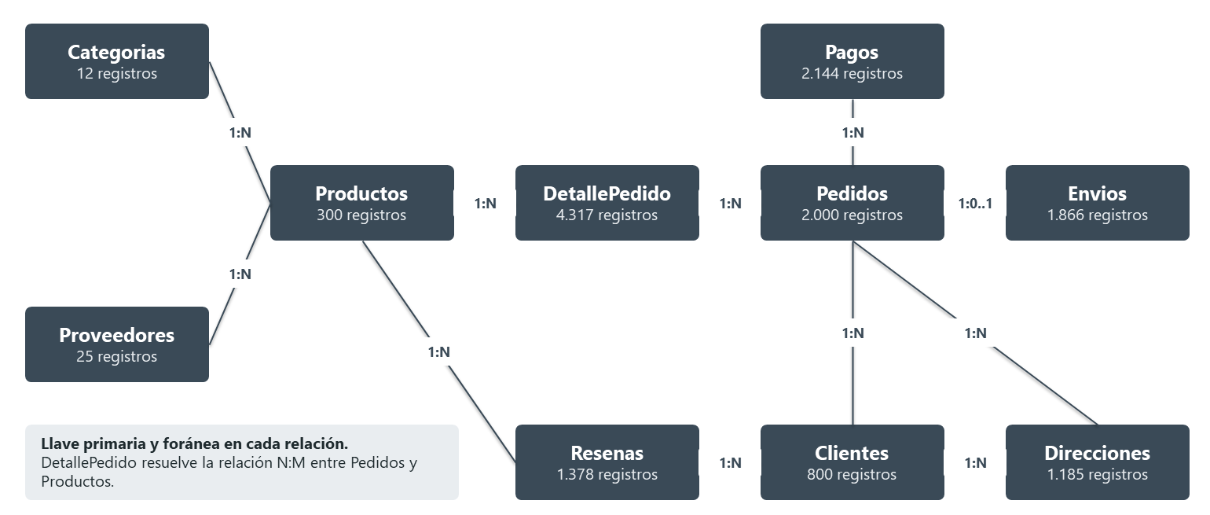
Modelo relacional en SQL Server
10 entidades · 11 llaves foráneas · 14.027 registros
Relaciones
Todas 1:N, excepto Pedidos–Envios (1:0..1): un pedido puede no haberse despachado.
DetallePedido resuelve el N:M entre Pedidos y Productos.
Cada pedido va a una dirección de su propio cliente.
Demo en SSMS
Mostrar las 10 tablas en la base TiendaOnline y ejecutar sql/03_verificacion_sql.sql: conteo por tabla y 5 controles de coherencia, todos en 0.
2 · Modelo relacional
Notes:
MARIANA: Este es el modelo relacional: 10 tablas unidas por 11 llaves foráneas. Todas las relaciones son uno a muchos, menos pedido–envío, que es uno a cero o uno. [Abrir SSMS, mostrar las tablas y ejecutar 03_verificacion_sql.sql.] Aquí se ve el conteo de cada tabla y los cinco controles de coherencia en cero.

Slide 5
14.027 registros con reglas de negocio
Las maestras tienen pocos registros; las transaccionales concentran el volumen
CHECK
precios > 0, estados válidos, calificación 1–5, Total = Subtotal + Envío
UNIQUE
SKU, correo, NIT, guía, una reseña por cliente y producto
Columna calculada
subtotal de la línea = cantidad × precio – descuento
Índices
en todas las llaves foráneas
Datos coherentes
generados con semilla fija; envío gratis desde $150.000; solo reseña quien recibió
2 · Modelo relacional
Notes:
MARIANA: El volumen está repartido según el negocio: pocas categorías y proveedores, y miles de líneas, pagos y envíos. Además de llaves, usamos CHECK, UNIQUE y una columna calculada. Los datos se generaron con reglas para que sean coherentes, por ejemplo, solo puede reseñar quien recibió el producto.

Slide 6
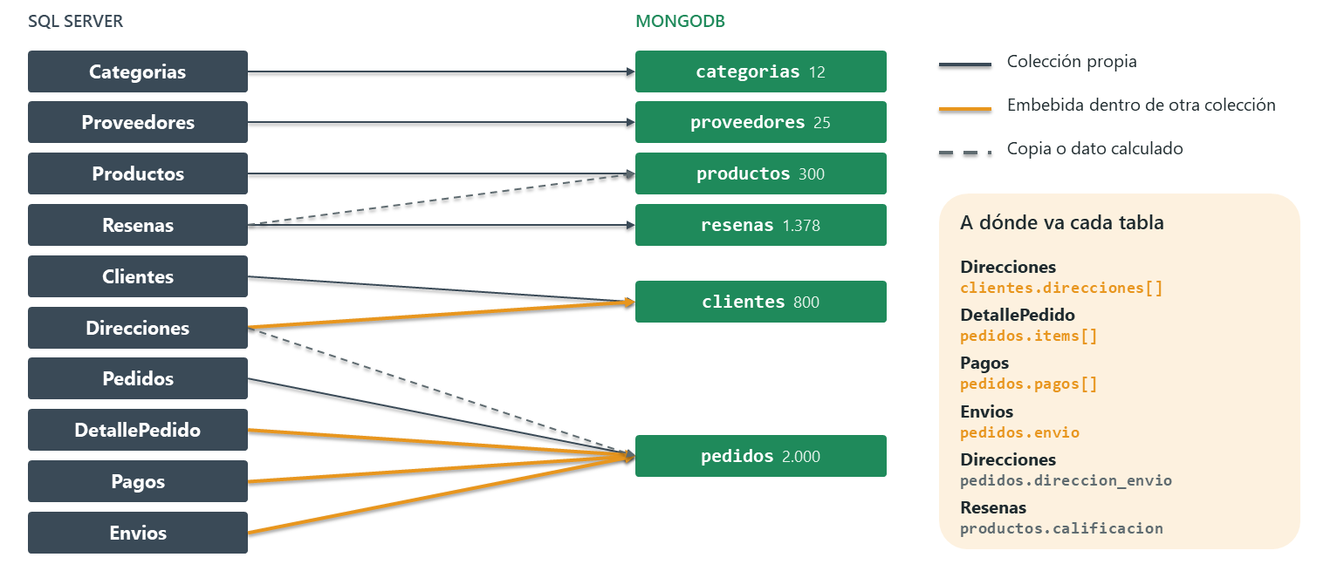
De 10 tablas a 6 colecciones
No copiamos tabla por tabla: decidimos según cómo se usan los datos
3 · Modelo documental
Notes:
MARIANA: La migración no copia cada tabla como colección. Las líneas en gris oscuro son colecciones propias; las naranjas son tablas que se metieron dentro de otro documento. Pedidos reúne cuatro tablas: el pedido, sus líneas, sus pagos y su envío. Clientes trae embebidas sus direcciones. Así pasamos de 10 tablas a 6 colecciones.

Slide 7
Embedding: lo que pertenece al padre y se lee junto
Se embebe si pertenece a un solo padre, es acotado y se lee con él
items [ ]
pagos [ ]
DetallePedido → pedidos
Pagos → pedidos
Una línea no existe sin su pedido. 1 a 5 por pedido. Crear el pedido es una sola escritura atómica.
Los intentos de pago son de ese pedido y son pocos (máx. 2). Para saber si está pagado hay que verlos juntos.
envio { }
direcciones [ ]
Envios → pedidos
Direcciones → clientes
Relación 1:0..1. Una colección para un solo documento por pedido solo agregaría $lookup.
De 1 a 3 por cliente, solo de él, y se muestran en su perfil y al comprar.
3 · Modelo documental
Notes:
MARIANA: Embebimos cuatro cosas. Las líneas, los pagos y el envío van dentro del pedido porque no existen sin él, son pocos y siempre se leen juntos; así la pantalla 'Mi pedido' es una sola lectura y crear un pedido es una sola escritura. Las direcciones van dentro del cliente porque son de él y son máximo tres.

Slide 8
Referencing, copias y datos calculados
Se referencia lo que tiene vida propia, se comparte o crece sin límite
Campo en MongoDB | Técnica | Por qué
pedidos.cliente_id | Referencing | El cliente acumula pedidos sin límite (16 MB); embeberlo duplicaría sus datos
items.producto_id + sku, nombre | Referencing + copia | Stock y precio cambian; la copia muestra el pedido sin $lookup
productos.categoria_id / proveedor_id | Referencing | Catálogos compartidos: se cambian en un solo documento
resenas (colección) | Referencing | Crecen sin límite y se consultan desde producto y cliente
pedidos.direccion_envio | Copia histórica | Debe mostrar a dónde se envió, aunque el cliente la cambie
productos.calificacion | Calculado | La ficha muestra el promedio sin recorrer las reseñas
Regla: embeber lo acotado y propio del padre; referenciar lo compartido, independiente o que crece.
3 · Modelo documental
Notes:
MARIANA: El cliente, el producto, la categoría y el proveedor se referencian porque tienen vida propia y cambian. Las reseñas son colección aparte porque pueden ser miles. Hay dos casos especiales: la dirección del pedido es una copia histórica, como en una factura, y la calificación del producto es un dato precalculado.

Slide 9
Código de la migración: migrar.py
Python con pyodbc (lee SQL Server) y pymongo (escribe en MongoDB)
1
Extraer
2
Transformar
3
Cargar
• SELECT de las 10 tablas, ordenadas por llave
• Las líneas con JOIN a Productos (SKU y nombre)
• Agrupa las filas hijas por su FK con defaultdict
• Cada pedido recibe items, pagos y envío
• Copia la dirección; calcula el promedio de reseñas
• Borra y recrea cada colección (repetible)
• Validadores $jsonSchema
• Lotes de 1.000 e índices
_id = PK
Decimal128
Sin NULL
Fechas
el pedido 24 es el mismo en ambos motores
dinero exacto al centavo
si no aplica, el campo no existe
DATE → fecha a medianoche
Demo: python migracion/migrar.py → 6 colecciones cargadas en ≈ 1 segundo
4 · Migración
Notes:
MARIANA: El código tiene tres etapas. Extraer: lee las 10 tablas. Transformar: agrupa las tablas hijas por su llave foránea con un defaultdict; así cada pedido recibe sus líneas, pagos y envío en un solo paso. Cargar: borra y recrea las colecciones, aplica validadores, inserta e indexa. Usamos Decimal128 para no perder centavos y conservamos la llave primaria como _id. [Ejecutar migrar.py.]

Slide 10
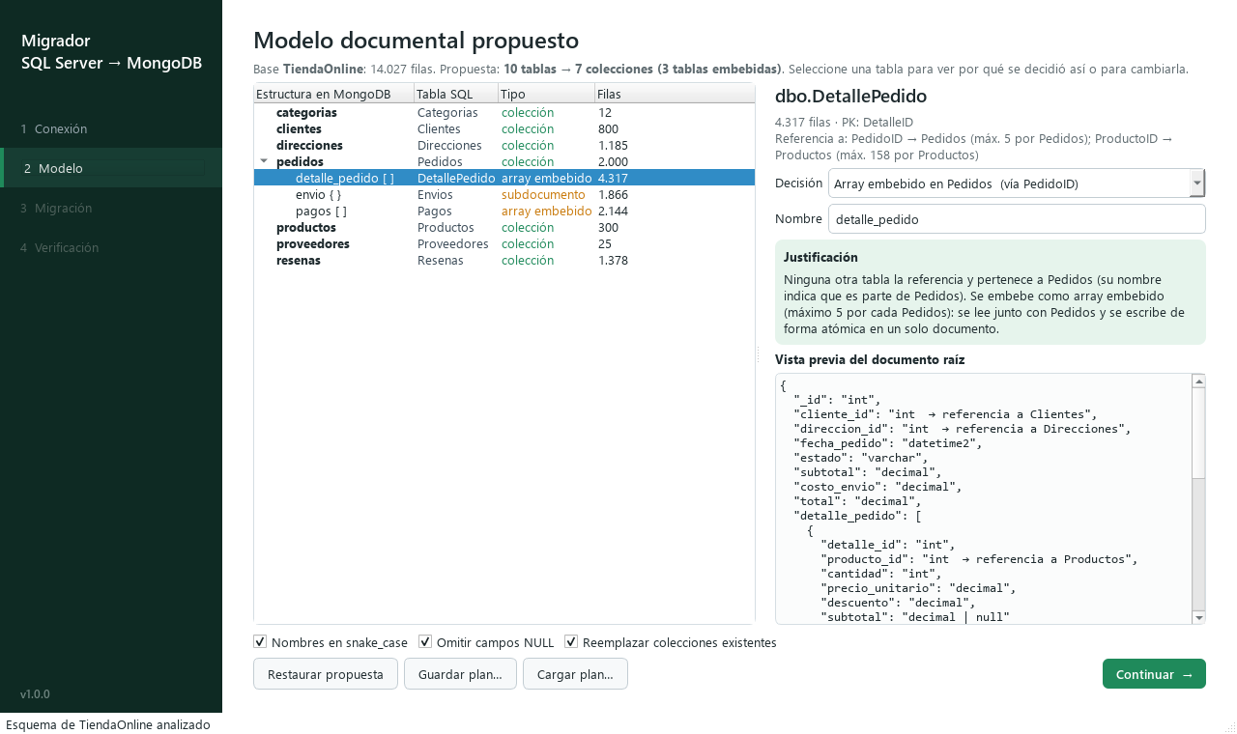
Aplicación de escritorio: migrador genérico
Valor agregado: migra cualquier base de SQL Server a MongoDB (PySide6)
1
Conexión
origen SQL Server y destino MongoDB
2
Modelo
lee el esquema, propone y justifica cada tabla
3
Migración
progreso, registro y creación de índices
4
Verificación
conteos, sumas, $lookup y muestra: reporte
Con TiendaOnline
Propone 7 colecciones · verificación 39/39
5 · Aplicación
Notes:
GIANY: Como valor agregado hicimos una aplicación que migra cualquier base de SQL Server. Tiene cuatro pantallas: conexión, modelo, migración y verificación. En la pantalla del modelo lee las tablas y llaves, mide cuántos hijos tiene cada padre y propone qué hacer con cada tabla, explicando por qué. [Abrir python migrador_app.py y conectar a TiendaOnline.]

Slide 11
Las tres opciones que ofrece la aplicación
Para cada tabla se elige una; la vista previa muestra cómo queda el documento
Colección propia
Array embebido en X
Subdocumento en X
(referencing)
(embedding 1:N)
(embedding 1:1)
La tabla queda como colección independiente. Sus llaves foráneas se guardan como ids (cliente_id) y se unen con $lookup.
Cuándo: tiene vida propia o la usan otras tablas.
Ej.: productos, clientes, resenas
Las filas se guardan como una lista de documentos dentro de su padre X. Desaparece como colección.
Cuándo: pertenece a un padre y tiene pocos hijos por padre (≤ 500).
Ej.: detalle_pedido [ ], pagos [ ]
La fila se guarda como un solo objeto dentro del padre X, no como lista.
Cuándo: solo aparece si la relación es 1:1 (máx. 1 hijo por padre).
Ej.: envio { }
5 · Aplicación
Notes:
GIANY: La aplicación ofrece tres opciones. Colección propia es referencing: la tabla queda sola y sus llaves foráneas pasan a ser ids. Array embebido mete las filas como una lista dentro del padre; es embedding uno a muchos. Subdocumento mete un solo objeto dentro del padre; es embedding uno a uno y solo aparece cuando cada padre tiene como máximo un hijo.

Slide 12
¿Por qué unas tablas tienen una sola opción y otras varias?
Opciones = Colección + un array por cada llave foránea + subdocumento si la relación es 1:1
Tabla | Opciones que ofrece | Propone | Por qué
Categorias, Proveedores, Clientes | Solo colección | Colección | No tienen FK: no hay padre donde meterlas
Productos | Colección · array en Categorias · array en Proveedores | Colección | La usan DetallePedido y Resenas
Pedidos | Colección · array en Clientes · array en Direcciones | Colección | La usan Detalle, Pagos y Envios
Direcciones | Colección · array en Clientes | Colección * | Pedidos la referencia
DetallePedido | Colección · array en Pedidos · array en Productos | Array en Pedidos | Su nombre la ata a Pedidos; máx. 5
Pagos | Colección · array en Pedidos | Array en Pedidos | Nadie la usa; máx. 2 por pedido
Envios | Colección · array · subdocumento en Pedidos | Subdocumento | Única por pedido: 1:1
Resenas | Colección · array en Productos · array en Clientes | Colección | Dos padres, ningún dueño claro
* En nuestro modelo manual Direcciones va embebida en clientes y copiada en cada pedido: es una decisión de negocio que el esquema no revela.
5 · Aplicación
Notes:
GIANY: El número de opciones depende de las llaves foráneas. Categorías, proveedores y clientes no tienen ninguna: no hay padre donde meterlas, así que solo pueden ser colección. Cada FK agrega la opción de ser array en esa tabla padre, y solo Envíos, que es uno a uno, ofrece subdocumento. Si eligiéramos mal, por ejemplo reseñas como array en productos, el producto crecería con cada reseña. La única diferencia con nuestro modelo es Direcciones.

Slide 13
Verificación: 79 de 79 controles correctos
migracion/verificar.py compara SQL Server con MongoDB
15
Conteos
4.317 filas de DetallePedido = suma del tamaño de items[ ]
79/79
6
Sumas de control
Total de pedidos: $1.426.165.610 en ambos, al centavo
controles correctos: no se perdió ni cambió ningún dato
6
Integridad referencial
Cada referencia resuelta con $lookup: 0 huérfanos
7
Estructuras embebidas
En los 2.000 pedidos, Σ subtotales de líneas = subtotal
45
Muestra campo a campo
5 pedidos al azar comparados campo por campo
6 · Verificación
Notes:
GIANY: Para probar que no se perdió nada hicimos 79 controles. Lo importante es que en las tablas que se fusionaron no basta contar documentos: comparamos las filas de cada tabla con la suma del tamaño de su array. Además las sumas de dinero coinciden al centavo y no hay ninguna referencia sin destino. [Ejecutar python migracion/verificar.py.]

Slide 14
MongoDB: el documento de un pedido
Un pedido reúne 4 tablas: se lee completo con una sola consulta
{ _id: 24,
cliente_id: 658,
fecha: ISODate("2025-01-15"), estado: "Entregado",
direccion_envio: { ciudad: "Medellín", ... },
items: [
{ producto_id: 69, nombre: "Sartén Kora Pro",
cantidad: 1, subtotal: Decimal128("174900") }, … ],
totales: { subtotal, costo_envio, total },
pagos: [ { metodo: "Tarjeta credito", estado: "Rechazado" },
{ metodo: "Tarjeta credito", estado: "Aprobado" } ],
envio: { transportadora: "Servientrega",
estado: "Entregado", ... } }
Referencia
cliente_id y producto_id → otras colecciones
Embebido
items [ ], pagos [ ] y envio { }
Copia histórica
direccion_envio
Demo en Compass / mongosh
show collections
db.pedidos.findOne({ _id: 24 })
En SQL Server esto requiere 5 JOIN.
7 · MongoDB
Notes:
GIANY: [Abrir Compass o mongosh, mostrar las 6 colecciones y el pedido 24.] Así queda un pedido: el cliente y los productos son referencias; las líneas, los pagos y el envío están adentro. Este pedido tuvo un pago rechazado y luego uno aprobado, y se ve todo en un solo documento. En SQL Server haría falta unir cinco tablas.

Slide 15
7 consultas que responden preguntas del negocio
Aggregation Pipeline: $match, $lookup, $unwind, $group, $project, $sort, $limit
C1
¿Qué productos sostienen la facturación?
C2
¿Qué categorías dejan más margen?
3 $lookup
2 $lookup
C3
¿Qué clientes merecen subir de segmento?
C4
¿Qué transportadora cumple mejor?
1 $lookup
sin $lookup
C5
¿Qué productos están mal calificados?
C6
¿Qué productos se van a agotar pronto?
4 $lookup
2 $lookup
C7
¿Qué medio de pago pierde más ventas?
sin $lookup
C4 y C7 no necesitan $lookup: los datos ya están embebidos en el pedido
8 · Consultas
Notes:
MARIANA: Hicimos siete consultas, cada una responde una pregunta del negocio. Las que necesitan datos de otras colecciones usan $lookup, hasta cuatro. C4 y C7 no lo necesitan porque el envío y los pagos están embebidos en el pedido: esa es la ventaja del modelo.

Slide 16
C1 · Productos que sostienen la facturación
¿Qué 10 productos facturan más en 2026 y cuánto margen dejan?
Cómo funciona el pipeline
Hallazgo
Smartwatch Zenit Plus
$44,1 M 47 % de margen
Solo quedan 9 unidades
1
$match
pedidos pagados de 2026
2
$unwind items
una fila por línea del pedido
3
$group + $sort + $limit
ingresos por producto; top 10
4
3 × $lookup
productos → categorías → proveedores
5
$project
En un entorno real
Reporte semanal para Compras: asegurar inventario de los productos estrella y negociar volumen con su proveedor.
Impacto: no perder ventas en lo que más dinero deja.
margen = ingresos – unidades × costo
8 · Consultas
Notes:
MARIANA: La C1 busca los diez productos que más facturan. El primero es el Smartwatch Zenit Plus, con 44 millones y 47 % de margen, pero solo le quedan nueve unidades. En una empresa real esto va al área de compras para reponer ese producto antes de que se agote.

Slide 17
C2 · Rentabilidad por categoría
¿Qué categorías facturan más y cuáles dejan más margen?
Cómo funciona el pipeline
% de margen · 6 categorías que más facturan
1
$unwind items
una fila por línea
2
$lookup productos
sub-pipeline: solo categoría y costo
3
$group categoría
$addToSet cuenta pedidos distintos
4
$lookup categorias
nombre de la categoría
5
$project
En un entorno real
Repartir el presupuesto de publicidad hacia las categorías que más utilidad dejan por cada peso vendido.
Impacto: el mercadeo rinde más.
% margen = (ingresos – costo) / ingresos
8 · Consultas
Notes:
MARIANA: La C2 muestra que facturar mucho no es lo mismo que ganar mucho. Deportes es la que más vende, 269 millones, pero deja 38 % de margen, menos que Tecnología con 42,8 %. Una empresa real usaría esto para decidir dónde invertir en publicidad.

Slide 18
C3 · Clientes candidatos a subir de segmento
¿Qué clientes que no son Oro compran como si lo fueran?
Cómo funciona el pipeline
Hallazgo
Cliente en segmento Estándar
28 pedidos $23,9 M
Compra como cliente Oro y no recibe sus beneficios.
1
$match + $group
pedidos entregados por cliente
2
$lookup clientes
trae el segmento del cliente
3
$match
filtra lo que trajo el $lookup: segmento ≠ Oro
4
$sort + $limit
15 que más compran
5
$arrayElemAt
En un entorno real
Proceso mensual que reclasifica clientes y les envía beneficios: cupones, envío gratis, atención preferente.
Impacto: retener a los clientes de más valor.
ciudad principal desde direcciones [ ]
8 · Consultas
Notes:
MARIANA: La C3 encuentra clientes mal clasificados. Hay un cliente Estándar con 28 pedidos y casi 24 millones en compras. En la vida real se le subiría a Oro y se le daría una campaña de fidelización para no perderlo.

Slide 19
C4 · Desempeño de las transportadoras
¿Qué transportadora entrega a tiempo y cuál incumple?
Cómo funciona el pipeline
% de entregas tarde
1
$match envio.estado
filtra el envío embebido: sin $lookup
2
$dateDiff
días reales de entrega
3
$cond
marca 1 si llegó después de lo prometido
4
$group
promedio de días y entregas tarde
5
$sort
En un entorno real
Tablero de cumplimiento: dar más volumen a la más cumplida, exigir mejoras o penalizar a la que incumple.
Impacto: menos reclamos y más recompra.
de la que más incumple a la que menos
8 · Consultas
Notes:
GIANY: La C4 mide a las transportadoras. Deprisa promete dos días y llega tarde en el 61,5 % de los envíos; Servientrega es la más cumplida. No necesita $lookup porque el envío está dentro del pedido. Una empresa le pasaría más volumen a Servientrega y renegociaría con Deprisa.

Slide 20
C5 · Productos mal calificados y su proveedor
¿Qué productos tienen promedio menor a 3 y quién los provee?
Cómo funciona el pipeline
Hallazgo
Licuadora Cumbre Plus
1,69 ★ en 13 reseñas
Importadora Global S.A.S. provee 3 de los peor calificados.
1
$group + $match
promedio < 3 con al menos 3 reseñas
2
$lookup productos
nombre y SKU
3
$lookup categorias
categoría del producto
4
$lookup proveedores
proveedor y su correo
5
$lookup let + pipeline
En un entorno real
Alerta de calidad para Compras: abrir reclamo al proveedor, pausar el producto o cambiar de proveedor.
Impacto: menos devoluciones y mejor reputación.
las 2 quejas más recientes
8 · Consultas
Notes:
GIANY: La C5 usa cuatro $lookup y encuentra productos mal calificados con su proveedor. Importadora Global provee tres de ellos, y la Licuadora Cumbre Plus tiene 1,69 de promedio aunque está entre las que más venden. En la vida real se le abriría un reclamo al proveedor con las quejas como evidencia.

Slide 21
C6 · Riesgo de agotamiento de existencias
¿Qué productos se van a agotar al ritmo de venta actual?
Cómo funciona el pipeline
Hallazgo
0 unidades: un libro que se sigue vendiendo
22 días para agotar el Smartwatch Zenit Plus, n.º 1 en ingresos
1
$match
productos activos con stock ≤ 20
2
$lookup let + pipeline
unidades vendidas en 90 días
3
$unwind
descarta los que no se venden
4
$lookup proveedores
a quién pedirle
5
$project
En un entorno real
Lista diaria de órdenes de compra priorizadas, con el correo del proveedor listo para enviar el pedido.
Impacto: menos ventas perdidas por falta de stock.
días de inventario = stock / venta diaria
8 · Consultas
Notes:
GIANY: La C6 calcula cuántos días de inventario le quedan a cada producto. Un libro ya está en cero y el Smartwatch, que es el que más factura, se agota en 22 días. Coincide con la C1. En la práctica se generaría la orden de compra con el contacto del proveedor.

Slide 22
C7 · Tasa de rechazo por medio de pago
¿Qué medio de pago rechaza más compras?
Cómo funciona el pipeline
% de intentos rechazados
1
$unwind pagos
separa el array embebido de intentos
2
$group método
$cond cuenta aprobados y rechazados
3
$project
tasa de rechazo y monto rechazado
4
$sort
del que más rechaza al que menos
En un entorno real
Negociar con la pasarela de pagos y sugerir Nequi o PSE en el checkout cuando falla la tarjeta.
Impacto: más compras concretadas, menos carritos abandonados.
8 · Consultas
Notes:
GIANY: La C7 analiza los intentos de pago. La tarjeta de crédito rechaza el 14,3 %, unos 64 millones que no pasaron al primer intento; Nequi solo el 7 %. La tienda podría sugerir Nequi o PSE cuando falla la tarjeta.

Slide 23
Conclusiones
1
El modelo sigue cómo se usan los datos
El pedido se lee y escribe completo en un documento; lo que tiene vida propia se referencia.
2
La migración es verificable
79 controles: cantidades, dinero al centavo y referencias, incluso en tablas fusionadas.
3
Las consultas llevan a decisiones
Inventario, proveedores, transportadoras, clientes y medios de pago.
4
Los criterios son reutilizables
La aplicación aplica las mismas reglas a cualquier base de SQL Server.
¿Preguntas?
Notes:
MARIANA: Para cerrar: diseñamos el modelo según cómo se usan los datos, comprobamos con 79 controles que no se perdió nada, y las consultas responden preguntas reales del negocio. La aplicación demuestra que estas reglas sirven para otras bases. Muchas gracias, ¿tienen preguntas?

